Slide 1
常州市新高考
线上研修活动
2021

Slide 2
常州市新高考线上研修活动
筛选分类 联想拓展 重复遇见 学以致用 —词汇教学一点想法
讲师团成员：史新平 常州市金坛第一中学

Slide 3
比较和认识
告别 1.6m “清明上河图”“地狱级”
开启 全国卷 “new normal”
坚守 A 目标：分数最高、最好看
B 难度：不减或稍减
C 抓手：阅读（底盘）
D 牛鼻子：单词和语法（两翼）

Slide 4
词汇重要
英国著名语言学家D·A·Wilking所说：“没有语法，能表达的内容很少，没有词汇，则什么也表达不了。”
我的认识：A 单词量和分数存在正相关
B 单词的水平，就是你的英语水平
C 单词通，一通百通

Slide 5
词汇类别
A 听力词汇——音、义（形，雅思填空需要）
B 阅读词汇——形、义
（输入input）
C 写作词汇——形、义
D 口语词汇——音、义
（输出output）
一核四层四翼，单词属于必备知识

Slide 6
高考词汇要求
2017版课标：共收3000个单词，义务教育1500个，必修课程500个，选修Ⅰ课程1000个。各地可根据实际情况在此基础上，选择增加200个。2020版课标有个附件5补充词汇表
It’s not all about the quantity，and the quality also matters a lot（比如ground）

Slide 7
词汇学习的一般路径
第一层：形同陌路
第二层：似曾相识
第三层：一见钟情
第四层：刻骨铭心
迭代记忆法： 第一轮初识单词 ，不求甚解
第二轮具体情境，深入理解
第三轮输出练习，运用自如

Slide 8
词汇教学一点想法
1、筛选分类 精准教单词
课标单词和模块单词
A 剔除：地名、人名、长单词、专有术语（一看就懂）
B 强调:动词、名词（音形义用 四位一体）
C 新增单词：讲义、报纸、和网络（个性化单词库）
建议：
Immersion approach （浸泡式学习）
Learn as a child （像小孩一样学）
Internet is your friend （利用互联网）
Deliberate practice （刻意练习）

Slide 9
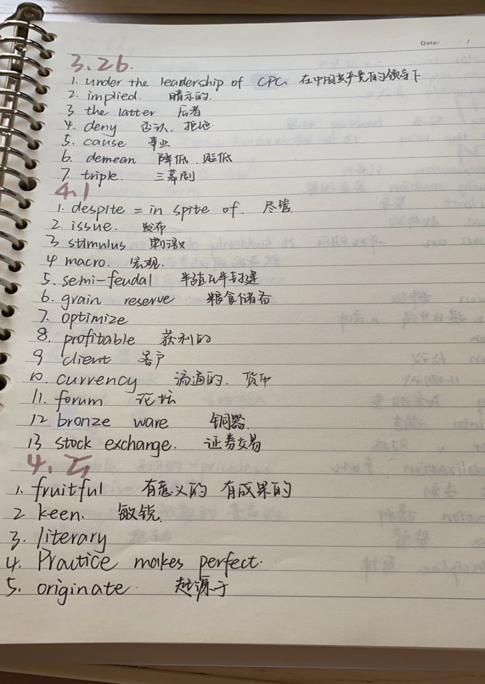
学生新增单词本

Slide 10
词汇教学一点想法
2、联想拓展 科学记单词
A 音标记忆法（vocalization）
B 谐音记忆法（ponderous morose ambulance pregnant … ）
C 词根前缀后缀记忆法**（本源 方向 词性）
D 联想拓展法**（以boy、vary为例 various variation variant variety differ … ）体现connection、visualization的思想
E 词块记忆法** （a variety of take advantage of … ）
格式塔心理学——整体就是一切（learning collocation/chunk）
F 词源记忆法
……

Slide 11
Learning collocation/chunk

Slide 12
词汇教学一点想法
3、重复遇见 常常见单词
“重复”永远是记单词唯一的捷径
A 模块单词N刷（一周一模块）
B 不规则动词表常常见（人手一张，二次印刷）
C 报纸、讲义关键词即刻涂划（思维可视化）

Slide 13
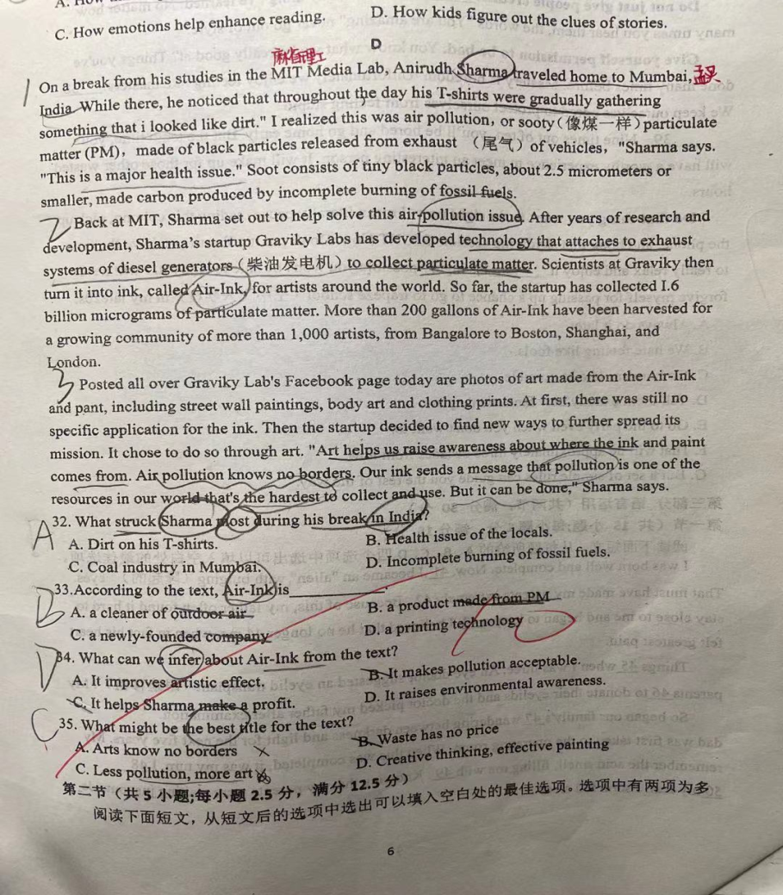
学生练习可视化痕迹

Slide 14
词汇如何巩固
每天早读（任务驱动）
任务上墙—结束前听写—上交批阅—表扬批评—重新听写
听写什么？A 纯粹听写、B 语境化听写 、C专有词汇听写
一周收集
摘录一周听写错误、同伴互测、老师抽测、激励鞭策

Slide 15
词汇教学一点想法
4、学以致用 熟练用单词
Vocabulary is a matter of word-building as well as word-using. --- Dvid Crystal
只有不断阅读和使用，单词才能活下来
Use it three times and it’s yours
四位一体，尤其强调作文中的运用
天天打靶和上阵杀敌是两码事

Slide 16
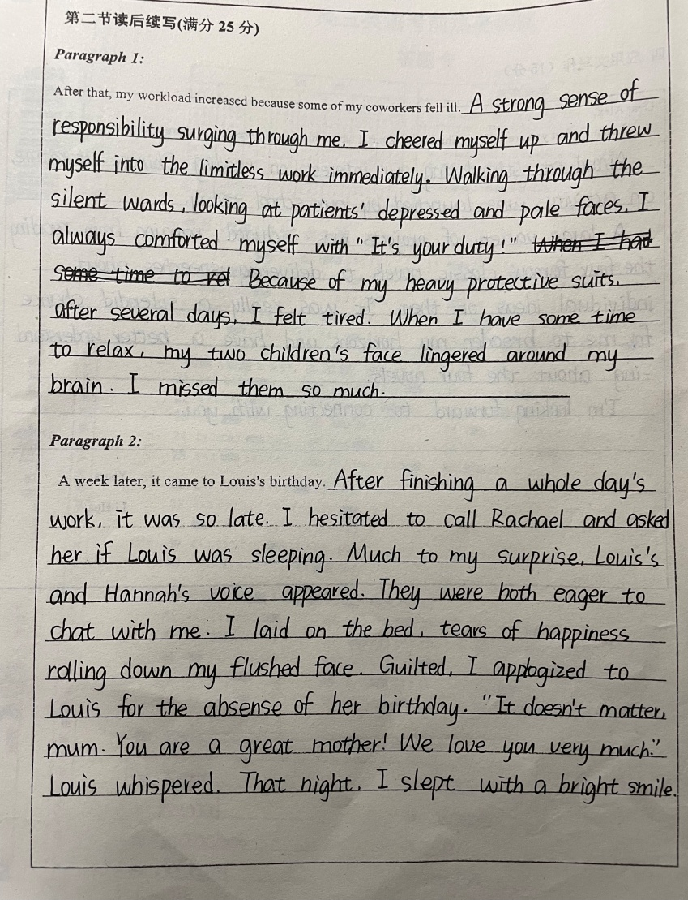
学生作文词汇活用

Slide 17
词汇教学小结
词汇学习不是单纯的词语记忆，也不是独立的词语操练，而是结合具体主题、在特定语境下开展的综合性语言实践活动。学生通过听、说、读、看、写等方式，感知、理解相关主题意义，使用词语表达相关话题的信息和意义。同时在这一系列行为中，根据词性、词语的习惯搭配和主题内容，构建不同词汇语义网、积累词块、扩大词汇量，并在大量的语言学习活动中，强化语感、迁移词语运用能力，最终做到词语内化。

Slide 18
思考和追问
高考成绩的反馈：平均分、高分人数增加，基础差的学生提分不明显
原因: A 学生有激情、基础较好、想到的“周边词”越多（马太效应）
B 英语是杂家，需要科技、医学、地理、环保、人文等专业领域有一定只是储备
C 思维方式（东亚语系 印欧语系）
… …

Slide 19
结束语
背诵单词、词汇教学，这是一条没有尽头的路，
一条处处有风景的路，
一条可以看到更大世界的路。
我们教英语的，能多一双眼看天下，应该是最快乐的。
个人角度，恳请批评指正！

Slide 20
常州市新高考线上研修活动
谢谢观看

